Slide 1

Pontifícia Universidade Católica do Rio Grande do Sul Escola Politécnica
LABORG
Prof. Ney Calazans
Última alteração: 28/11/2021
Baseado em materiais originais dos Profs. Fernando Moraes, Ney Calazans e Rafael Garibotti

Slide 2
AULA SOBRE
SIMULAÇÃO E PROTOTIPAÇÃO DE PROCESSADORES COM SAÍDA

Slide 3
INTRODUÇÃO
Neste trabalho, deve-se simular e prototipar um processador na plataforma Digilent Nexys A7, empregando o esquema que provê saída de dados pelo processador
Disponibiliza-se uma organização funcional simulável e prototipável de um sistema composto por um processador e memórias de instruções e de dados
O sistema é baseado na arquitetura MIPS-S, um subconjunto da arquitetura MIPS 2000. Esta arquitetura e uma organização para a mesma estão descritas em material disponível na homepage da disciplina
3

Slide 4
INTRODUÇÃO
Abaixo mostra-se o diagrama de blocos do sistema MIPS-S+memórias (aqui o processador é denominado MIPSmulti_withBRAMs
Após conseguir simular este sistema, deve-se prototipá-lo
4

Slide 5
VHDL PARCIAL DO TOP
entity MIPS_S_withBRAMs is port ( clock, reset, selCPU: in std_logic; addressSERIAL: in reg32; ce, rw, resetCPU: out std_logic; addressCPU: out reg32; data_outCPU, data_outRAM: out reg32); end MIPS_S_withBRAMs; architecture MIPS_S_withBRAMs of MIPS_S_withBRAMs is --- vários sinais são declarados aqui (não mostrados, por fins de concisão) begin addressCPU <= addressCPU_int; ce <= ce_int; rw <= rw_int; resetCPU <= rst_cpu; I_MIPS_S: entity work.MIPS_S port map( clock=>clock, reset=>rst_cpu, ce=>ce_int, rw=>rw_int, bw=>bw, i_address=>i_address, d_address=>addressCPU_int, instruction=>instruction, data_out=>data_out_CPU, data_in=>data_out_RAM); int_address <= i_address(10 downto 2); P_Mem: entity work.program_memory port map(clock=>clock, address=>int_address, instruction=>instruction); D_Mem: entity work.data_memory port map (clock=>clock, ce=>ce, we=>rw, bw=>bw, address=>addressRAM(12 downto 0), data_in=>data_out_CPU, data_out=>data_out_RAM); addressRAM <= addressCPU_int when selCPU='0' else addressSERIAL; rst_cpu <= reset or selCPU; data_outRAM <= data_out_RAM; data_outCPU <= data_out_CPU; end MIPS_S_withBRAMs;
5

Slide 6
PROGRAMA SOMA_VET EM ASSEMBLY
.data
V3: .word 0x0 0x0 0x0 0x0 0x0 0x0 0x0 0x0 0x0 0x0 0x0
V1: .word 0x1000011 0xff 0x3 0x14 0x878 0x31 0x62 0x10 0x5 0x16 0xAB000002
V2: .word 0x2000002 0xf4 0x3 0x14 0x878 0x31 0x62 0x10 0x5 0x16 0x21000020
size: .word 11
.text # Add what follows to the text segment of the program
.globl main # Declare the label main to be a global one
main:
la $t0,V1 # generate pointer to V1 source vector
la $t1,V2 # generate pointer to V2 source vector
la $t2,V3 # generate pointer to V3 destination vector
la $t3,size # get address of size
lw $t3,0($t3) # register $t1 contains the size of the array
loop:
blez $t3,end # if size is/becomes 0, end of processing
lw $t4,0($t0)
lw $t5,0($t1)
addu $t4,$t4,$t5
sw $t4,0($t2) # update V3 vector element in memory
addiu $t0,$t0,4 # advance pointers
addiu $t1,$t1,4
addiu $t2,$t2,4
addiu $t3,$t3,-1 # decrement elements to process counter
j loop # execute the loop another time
# now, stop
end: j end
6

Slide 7
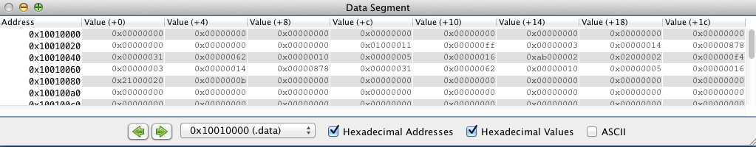
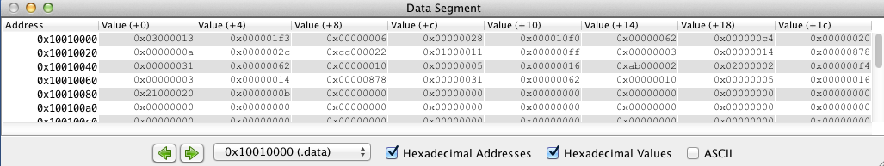
SIMULANDO COM O MARS
Área de dados antes e depois da soma
V3 começa com todos seus elementos em 0
Resultado da soma dos vetores V1 e V2 em V3
7

Slide 8
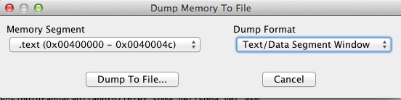
GERANDO UM DUMP DE MEMÓRIA (PROG)
No MARS: File → Dump Memory → arquivo prog.txt
Address Code Basic Source
0x00400000 0x3c011001 lui $1,0x00001001 10 la $t0,V1
0x00400004 0x3428002c ori $8,$1,0x0000002c
0x00400008 0x3c011001 lui $1,0x00001001 11 la $t1,V2
0x0040000c 0x34290058 ori $9,$1,0x00000058
0x00400010 0x3c011001 lui $1,0x00001001 12 la $t2,V3
0x00400014 0x342a0000 ori $10,$1,0x00000000
…
0x0040004c 0x08100013 j 0x0040004c 30 end: j end
8

Slide 9
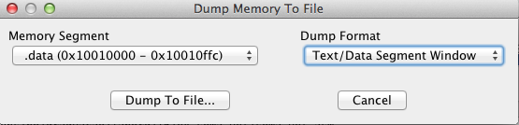
GERANDO UM DUMP DE MEMÓRIA (DATA)
No MARS: File → Dump Memory → arquivo data.txt
0x10010000 0x00000000 0x00000000 0x00000000 0x00000000 0x00000000 0x00000000 0x00000000 0x00000000
0x10010020 0x00000000 0x00000000 0x00000000 0x01000011 0x000000ff 0x00000003 0x00000014 0x00000878
0x10010040 0x00000031 0x00000062 0x00000010 0x00000005 0x00000016 0xab000002 0x02000002 0x000000f4
0x10010060 0x00000003 0x00000014 0x00000878 0x00000031 0x00000062 0x00000010 0x00000005 0x00000016
………. e continua ……………
9

Slide 10
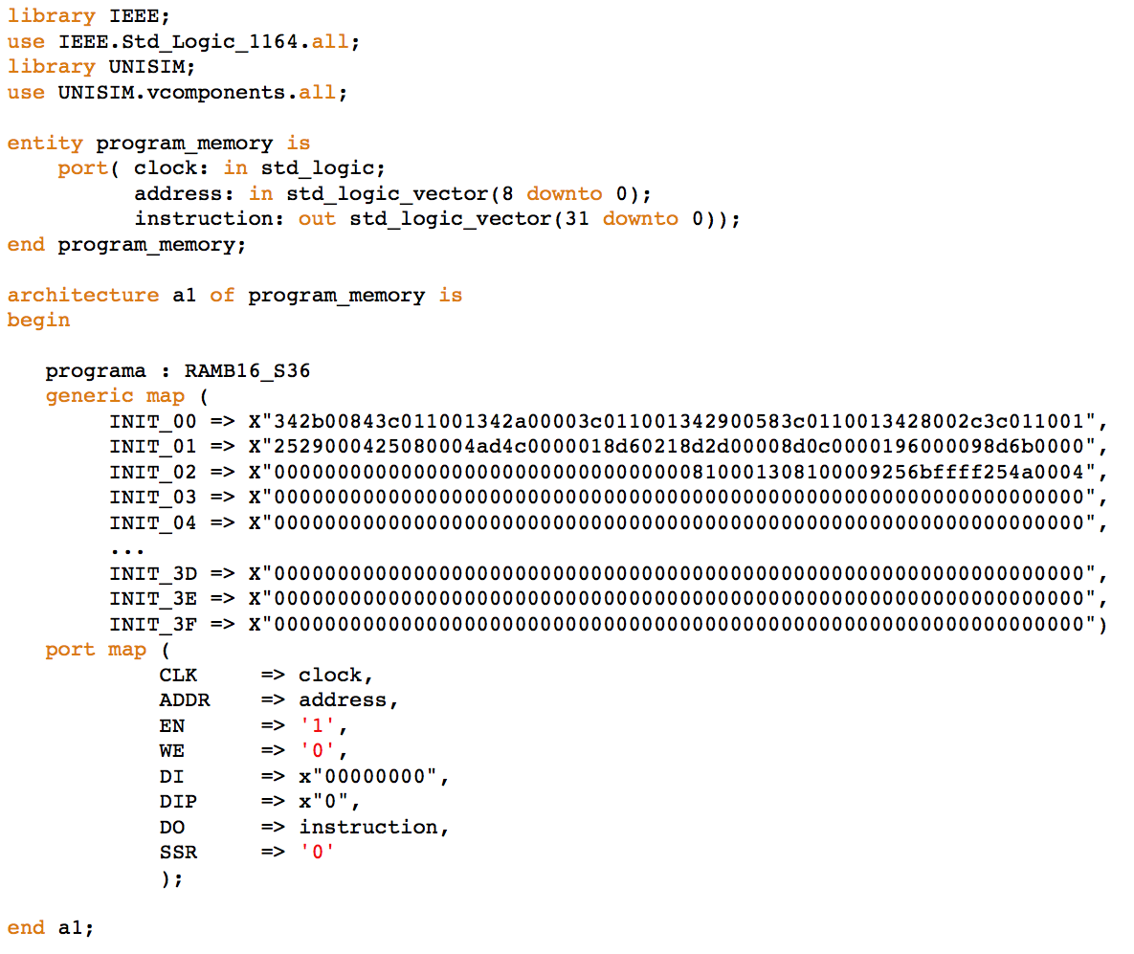
MEMÓRIAS NO FPGA – INSTRUÇÕES
Blocos de 16Kbits. Para as instruções temos 512x32 (2Kbytes).
Limitação: programa com no máximo 512 instruções
Interface com o processador
  Endereço: 9 bits (512 palavras)
  Instrução: só leitura, 32 bits
Primeira Instrução do Programa.
Inicialização dos 16Kbits através de 64 (0x3F) vetores com strings de 256 bits (64 dígitos hexa)
Sempre habilitada para leitura (en=1).
Nunca é escrita (we=0).
Configurada desta forma como uma ROM.
10

Slide 11
MEMÓRIAS NO FPGA – DADOS
4 blocos de 16Kbits (8kbytes)
Memória entrelaçada - Cada bloco contém 8 bits de uma palavra de 32 bits (memória entrelaçada)
Exemplo de conteúdo armazenado na memória de dados
A inicialização da memória com este conteúdo é (lembrem-se que o simulador e o Hw trabalham com endereçamento “little-endian”. Logo, mem 0 tem os bytes menos significativos de cada conjunto de 32 bits)
Endereço Conteúdo
0x1001000 00 00 00 00
0x1001004 10 00 00 AA
0x1001008 20 00 BB 00
0x100100C 30 CC 00 00
mem 0: INIT_00 => X"00....0000AA00",
mem 1: INIT_00 => X"00....00BB0000",
mem 2: INIT_00 => X"00....CC000000",
mem 3: INIT_00 => X"00....30201000",
11

Slide 12
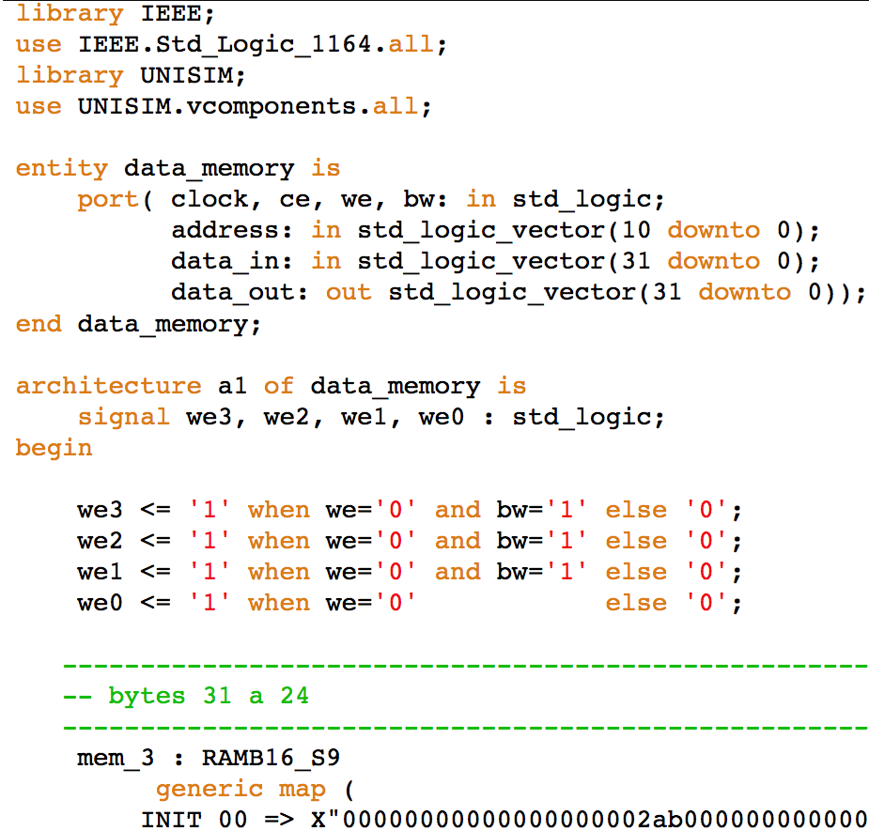
MEMÓRIAS NO FPGA – DADOS
Interface com o processador
  Endereço: 11 bits (2¹¹=2048)
  Dados: data_in e data_out, 32 bits
bw controla escrita de byte (‘0’ em sb)
BRAM PARA OS BITS 31 a 24
12

Slide 13
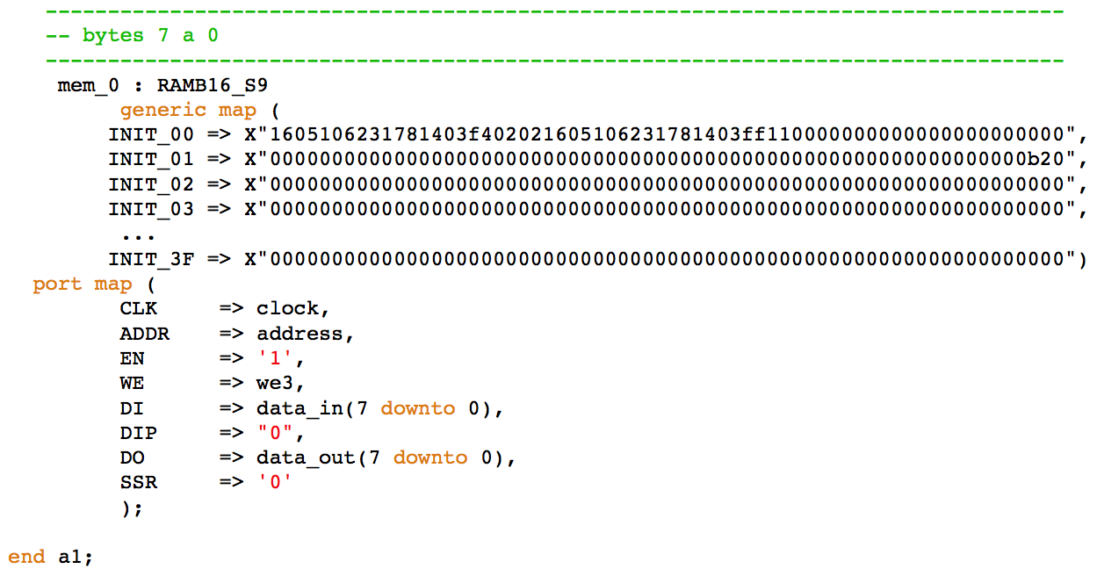
MEMÓRIAS NO FPGA – DADOS
Exemplo de configuração da BRAM com os bytes menos significativos de cada palavra (inst/dados)
13

Slide 14
COMO GERAR O VHDL DESTAS MEMÓRIAS?
Usando o programa le_mars (código fonte/objeto fornecidos)
Executando le_mars
  **************************************************************************
  * PROGRAMA QUE LE DOIS ARQUIVOS: instruções e dados. uso: *
  * ./le_mars <arquivo programa> <arquivo dados> [d] *
  * [d] pode ser qualquer caracter, sendo opcional, indica debug *
  * Please report all bugs to {fernando.moraes,ney.calazans}@pucrs.br * **************************************************************************
Executando: ./le_mars prog.txt data.txt
  ---------------------- PROCESSING INSTRUCTIONS
  ---------------------- PROCESSING DATA
  ---------------------- GENERATING VHDL FILE memory.vhd
Arquivo memory.vhd gerado
14

Slide 15
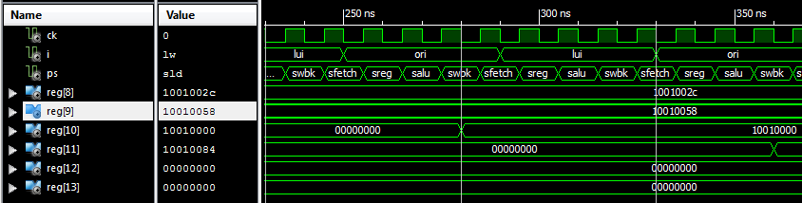
SIMULANDO O PROCESSADOR
Criar um projeto no ISE com 3 arquivos
  memory.vhd (gerado pelo programa le_mars a partir dos segmentos de texto e dados do MARS contendo o código objeto e dados de entrada do programa soma_vet)
  MIPS_S_withBRAMS.vhd
  mips_sem_perif_tb.vhd
Simular por 6 μs (microsegundos)
15

Slide 16
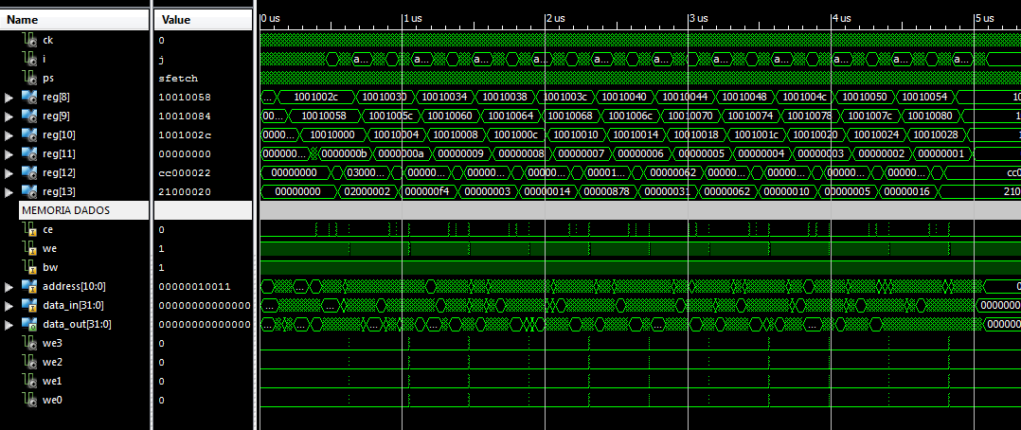
VISÃO MACRO DA SIMULAÇÃO
Percebe-se 11 escritas na memória de dados (resultados das somas)
16

Slide 17
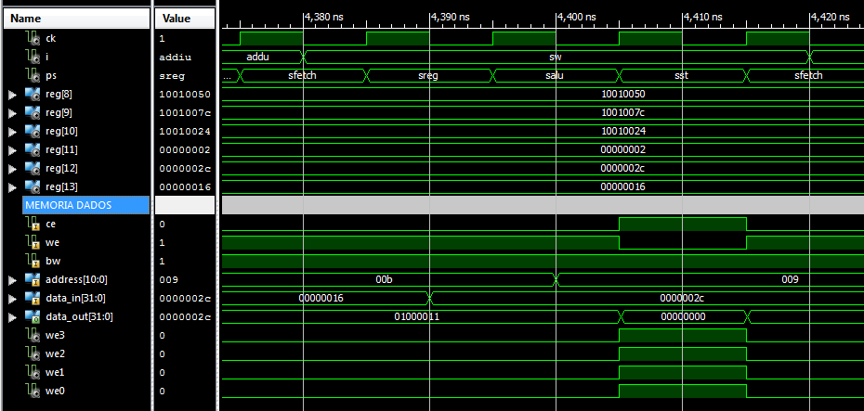
UMA ESCRITA NA MEMÓRIA
Instrução de escrita (SW), leva 4 ciclos (busca/busca operandos/cálc end./escrita mem)
Escrita do valor 0x2c (reg(12)=$t4) a partir do endereço 0x009 das BRAMs
17

Slide 18
MATERIAL DE APOIO
.
├── MARS
│ ├── le_mars.c -- fonte do gerador do memory.vhd
│ └── soma_vet.asm -- exemplo ASM para o soma_vet
├── VHDL
│ ├── MIPS_S_withBRAMS.vhd -- descrição VHDL do processador
│ ├── dspl_drv_NexysA7.vhd -- driver para o display
│ ├── mips_com_perif_tb.vhd -- test_bench COM periférico
│ ├── mips_sem_perif_tb.vhd -- test_bench SEM periférico
│ └── CPU_tb_behav.wcfg -- arquivo com uma estrutura de forma de onda
└── docs
├── Arq_MIPS_Multiciclo_Spec.pdf
└── laborg_parte6_Simulacao_MIPS_S_withBRAMs_e_Exercicios.pdf
18

Slide 19
RESUMINDO O PROCESSO
Simular/validar no MARS um programa escrito em linguagem de montagem.
  No exemplo, o soma_vet.asm
Fazer os dumps de memória
  prog.txt
  data.txt
Gerar o memory.vhd através do programa le_mars
Simular projeto contendo os arquivos fonte
  memory.vhd
  MIPS_S_withBRAMS.vhd
  mips_sem_perif_tb.vhd
19

Slide 20
TRABALHO

Slide 21
PROJETO 1
Simular o exemplo soma de vetores para dominar o ambiente de simulação do processador MIPS_S com memórias do tipo BRAM
  memory.vhd
  MIPS_S_withBRAMS.vhd
  mips_sem_perif_tb.vhd
No material de apoio, há ponteiros para o documento de referência
  laborg_parte6_Simulacao_MIPS_S_withBRAMs_e_Exercicios
21

Slide 22
PROJETO 2
Escrever um software contador de segundos que conte de 000,0s a 999,9s (com precisão de décimos de segundos) e em seguida pare. Para tanto:
  Implemente um rotina que conte exatamente 1 décimo de segundo - basta fazer um laço que execute cerca de 5 milhões de instruções do MIPS, supondo que o clock do processador é de 50MHz.
  O algoritmo do programa é simples e pode ser resumido em quatro passos
    Zerar quatro registradores do MIPS (digamos $s0, $s1, $s2 e $s3)
    Escrever na saída os 4 valores, correspondendo a décimos, unidades, dezenas e centenas de segundos. Se todos estes valores forem simultaneamente 9, parar.
    Chamar uma função que espera exatamente 1 décimo de seg
    Incrementar contagem e ir para passo 2
22

Slide 23
PROJETO 2
Validar este programa no MARS
  OBS: usem um laço com valor de contagem menor para validar
Sugestão para a área de dados (endereços de entrada e saída)
  out_dec_s: .word 0x10008000
  out_un: .word 0x10008001
  out_dz: .word 0x10008002
  out_ct: .word 0x10008003
Como escrever nesta área de dados
  la $t0, out_dec_s # obtém endereço de reg periférico décimos
  lw $t0, 0($t0)
  sb $s0, 0($t0) # escreve valor de contagem ($s0) no periférico
23
Notes:
lw Loads a word from a location in memory to a register. Address in memory must be word-aligned.
lb Loads a byte from a location in memory to a register. Sign extends this result in the register.
lbu Loads a byte (unsigned) from a location in memory to a register. Zero extends the result in the register.
sw Store a word from a register to a location in memory. Address in memory must be word-aligned.
sb Store the least significant byte of a register to a location in memory.

Slide 24
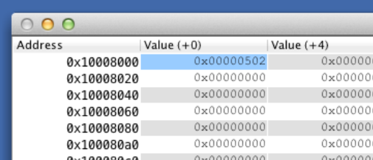
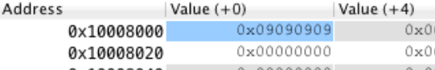
PROJETO 2
Simulação no MARS
Estado parcial da simulação (0/0/5/2)
Final da contagem: 09 / 09 / 09/ 09
24

Slide 25
PROJETO 3
Acrescentar hardware ao MIPS_S_withBRAMs, um conjunto de 4 registradores de 4 bits para armazenar o valor de contagem de segundos. Como realizar isto?
  Os 4 registradores de saída estarão mapeados nos endereços do início da área apontada pelo registrador $gp do MIPS (que no MARS possui valor inicial 0x10008000)
  Note que os registradores externos devem ser síncronos em relação ao processador (ou seja, usam os mesmos sinais de clock e reset que este)
  Produza um processo de decodificação individual para cada um dos quatro registradores, baseado nos sinais ce, rw e addressCPU gerados pelo processador
  Após criar os registradores, ligue cada um destes a um dos displays da placa Nexys2, através do driver de display já usado em outras ocasiões
25

Slide 26
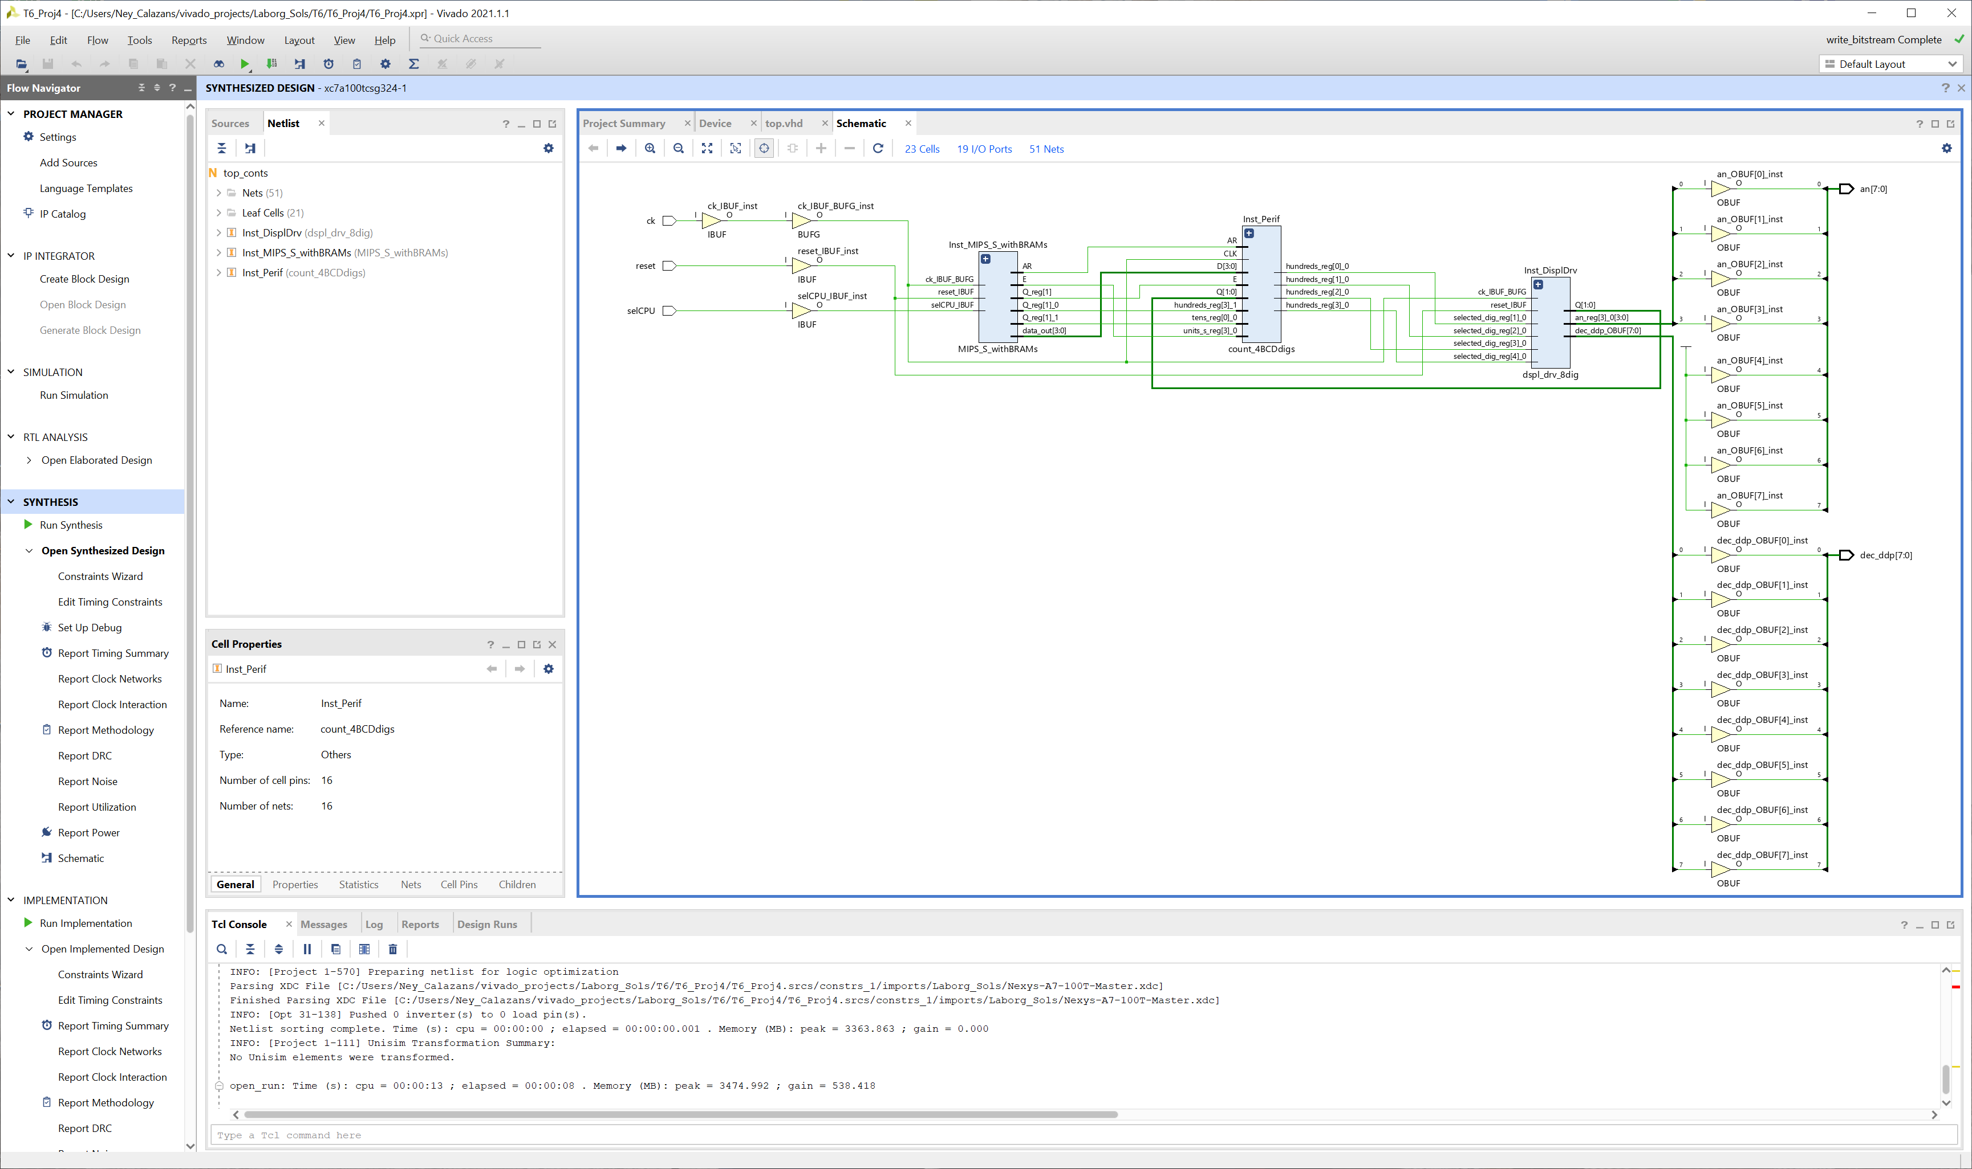
PROJETO 3
Exemplo de nível mais alto de hierarquia do protótipo os pinos correspondem aos limites do FPGA
Notem os três módulos do top
  Instância da MIPS_S_withBRAMs
  Instância do Periférico
  Instância do Driver do Display
Os sinais fazem pouco sentido, pois devido aos processos de otimização da ferramenta de síntese, partes de alguns módulos foram movidos para outros. Por exemplo
  as saídas Q_reg não existem na interface da MIPS_S_withBRAMs, bem como o sinal AR(?)
26

Slide 27
PROJETO 3
Simular a aplicação, visualizando nos 4 registradores de contagem o valor do contador
6 Arquivos VHDL para a simulação
  memory.vhd: programa contador
  dspl_drv_nexys.vhd: driver que aciona os displays (fornecido)
  periferico.vhd
  MIPS_S_withBRAMS.vhd
  top_conts.vhd: contendo o periférico e o processador
  mips_com_perif_tb.vhd (fornecido)
27

Slide 28
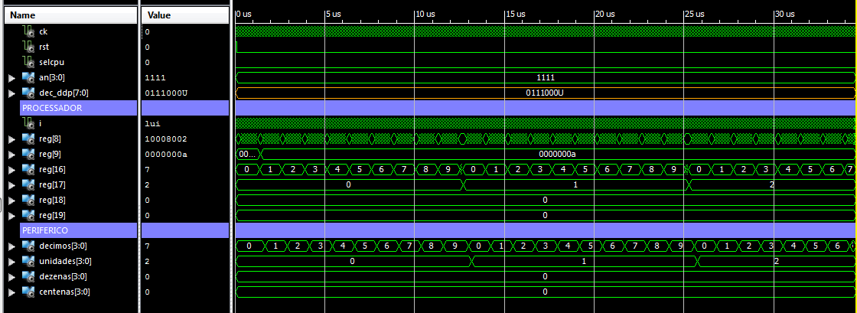
SIMULAÇÃO INICIAL
Visualizar registradores reg[8], reg[9], reg[16]-reg[19] ($s0-$s3)
No periférico, visualizar os registradores
28

Slide 29
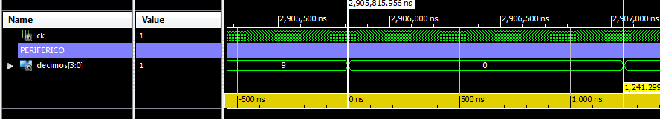
CONTANDO O TEMPO DE SIMULAÇÃO
Medir o tempo para 1 décimo de segundo
No meu código foi 1240 ns (varia de acordo com a forma como o programa é escrito)
Multiplicando 1240ns * 10000 = 0,0124 = 12,4 ms
29

Slide 30
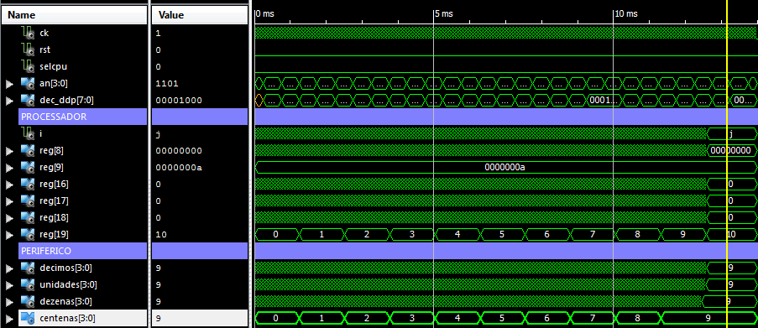
SIMULANDO AGORA POR 13ms
Visualizar os registradores reg[8] ($t0), reg[9]($t1), reg[16]-reg[19] ($s0-$s3)
run 13 ms (milissegundos)
30

Slide 31
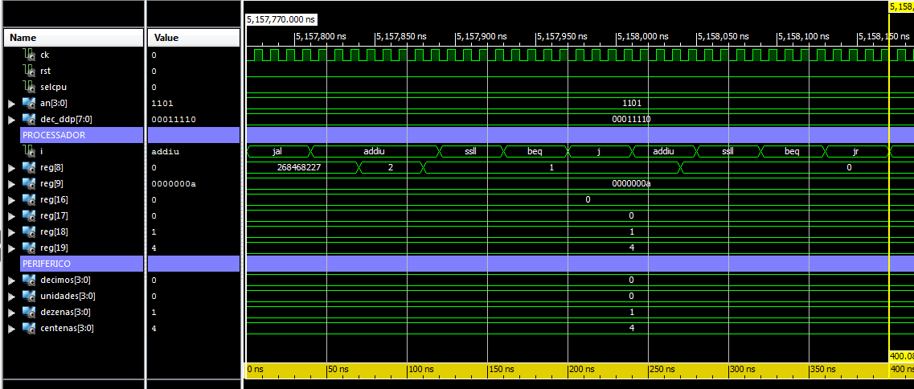
ROTINA DO TEMPO
Chamada por jal
Inicializa $t0 com 2, e decrementa até chegar a zero
Volta com jr $ra
31

Slide 32
PROJETO 4
Prototipar o sistema completo
  Não esquecer de dar a devida atenção à definição da interface do FPGA com o mundo externo, através da especificação do arquivo de restrições (.xdc)
  Não esquecer ao prototipar o sistema de garantir que as memórias de instruções e dados são carregadas desde o início da execução com as informações necessárias para executar o programa que produz o contador de segundos
  Modificar o valor de controle da contagem para precisão de décimo de segundo
32

Slide 33
RESUMO DO TRABALHO T6
O Trabalho T6 consiste em um arquivo compactado (.zip) contendo
  Um relatório em PDF descrevendo a estrutura de hardware adicionada,
  bem como do programa executado no protótipo (2 pontos)
  Código assembly da aplicação, comentado (2 pontos)
  Diretório com os 6 VHDLs, o arquivo .xdc (pinagem) e o arquivo .bit (3 pontos)
  O projeto Vivado completo do protótipo gerado (3 pontos)
  DEVE-SE mostrar a operação do projeto na plataforma de prototipação ao professor em alguma ocasião, ou enviar um vídeo onde a operação é demonstrada
33

